Slide 1


TELENEFROLOGÍA EN TIEMPOS
DE COVID-19
DR. CARLOS ZÚÑIGA S.M.
Facultad de Medicina UdeC
Telenefrología. Salud Digital - Minsal

Slide 2
Enfermedad Renal Crónica actualmente es:
Un problema importante de salud pública nacional y mundial
Considerada factor de riesgo independiente cardiovascular.

Slide 3
MODELO DE SALUD RENAL EN RED
SERV. SALUD THNO. - HOSPITAL LAS HIGUERAS
ATENCIÓN PRIMARIA
ATENCIÓN HOSPITALARIA
Hemodiálisis
Peritoneodiálisis
Trasplante Renal
Tratamiento Conservador
Cuidados paliativos
Pesquisa
Factores
de riesgo
Unidad
Cuidado
Renal
Avanzado
(UCRA)
1 2 3 4 5
<
ETAPAS ERC
NUESTRA PROPUESTA
INTEGRACIÓN Y COORDINACIÓN DE SALUD EN LA RED
TELENEFROLOGÍA : ROL ARTICULADOR
T E L E P R O C E S O S

Slide 4
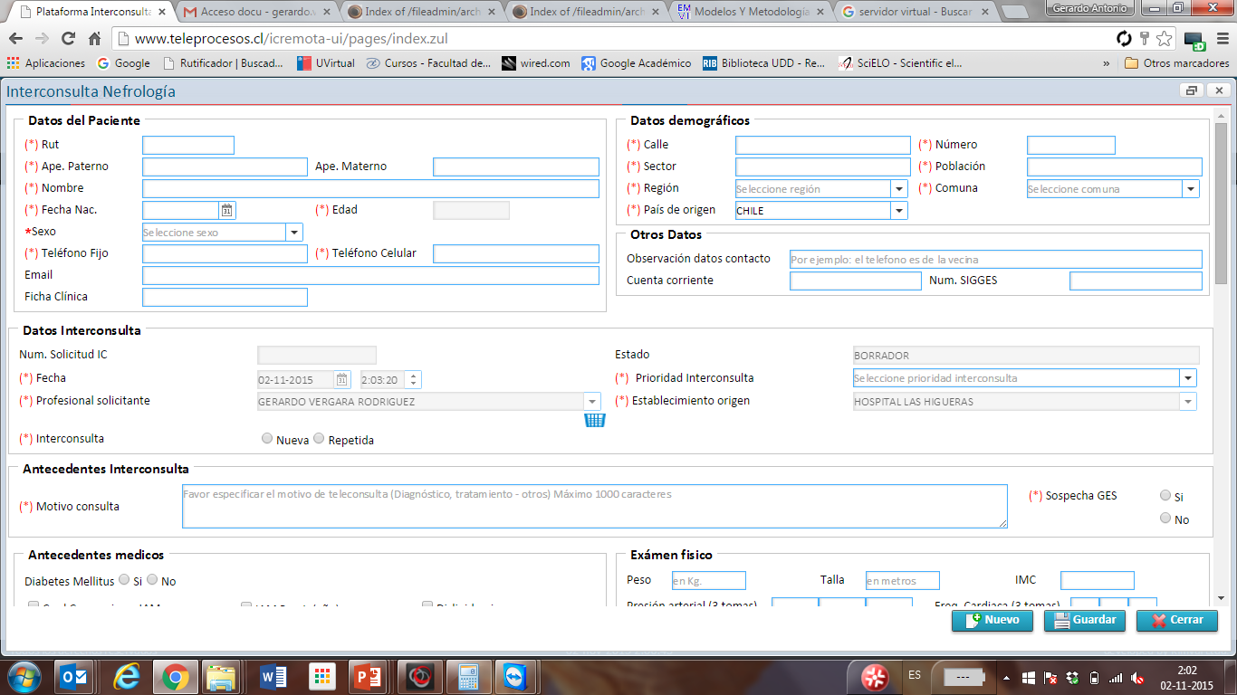
PLATAFORMA DE TELECONSULTA NEFROLOGICA

Slide 5
Telenefrología - Flujograma
Médico Atención Primaria
Evaluación Nefrólogo
Online - Asincrónica
TRIAGE /PRIORIDAD
Tiempo asignado de
evaluación 10 minutos
(50% menor que
la modalidad presencial)
TELECONSULTA
REFERIDO A NEFROLOGÍA HOSPITAL
(Atencón
Prioritaria)
REFERIDO A ATENCIÓN PRIMARIA
Requiere estudios adicionales
Información clínica incompleta
Monitorización y Tto. continua en Aten. Primaria con recomendaciones del nefrólogo.

Slide 6
In press May 2020
Carlos Zuniga; Cecilia Riquelme; Hans Muller; Gerardo Vergara;
Camila Astorga; Manuel Espinoza

Slide 7
USING TELENEPHROLOGY TO IMPROVE ACCESS TO NEPHROLOGIST AND GLOBAL KIDNEY MANAGEMENT OF CKD PRIMARY CARE PATIENTS
C Zuniga et al.
In press May 2020
Post evaluación online.
RESULTADOS n= 4668 teleconsultas
 | %
A: ATENCIÓN PRIMARIA | 47,8 - 64,6%
A: NEFROLOGÍA HOSPITALARIA | 35,4 – 52,2%

Slide 8
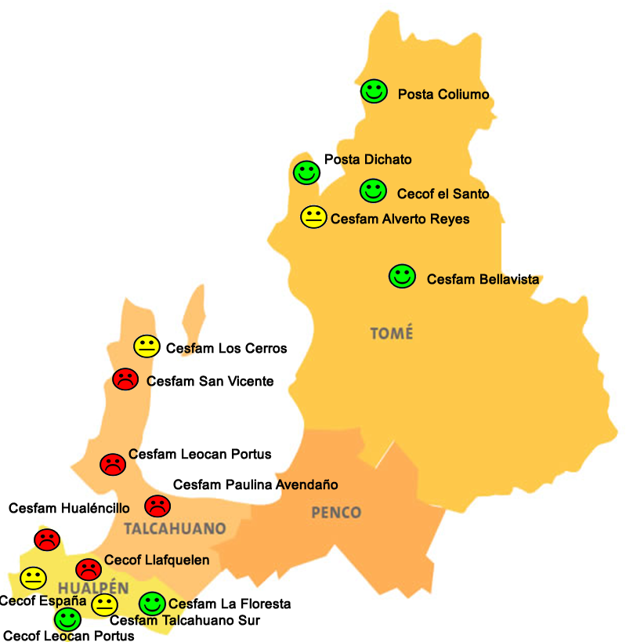
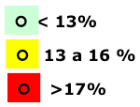
MAPA DE PREVALENCIA ERC EN LA RED - SS THNO.
PREVALENCIA

Slide 9
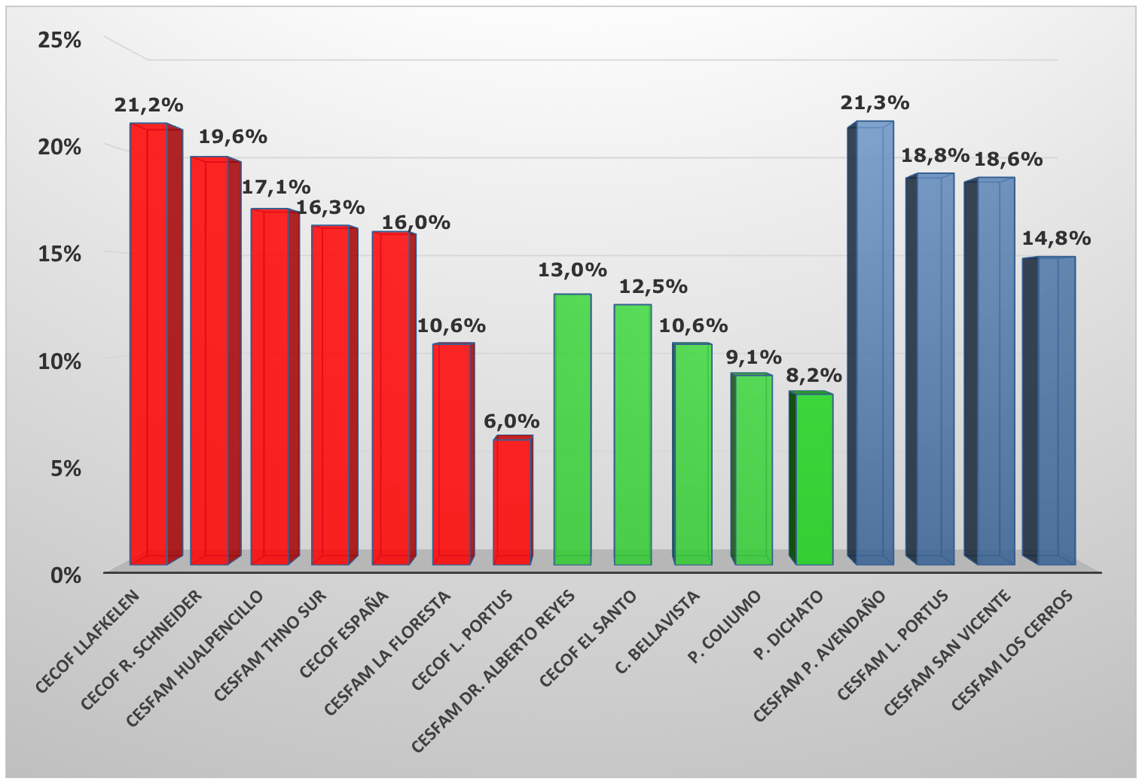
% Pacientes con ERC según Lab por CESFAM
Red Salud Talcahuano -
HUALPEN
TALCAHUANO
TOME

Slide 10
USING TELENEPHROLOGY TO IMPROVE ACCESS TO NEPHROLOGIST AND GLOBAL KIDNEY MANAGEMENT OF CKD PRIMARY CARE PATIENTS
C Zuniga et al. In press May 2020
Cambios tiempos de espera atención presencial en ambos
hospitales en primeros 6 meses de telenefrologia.

Slide 11
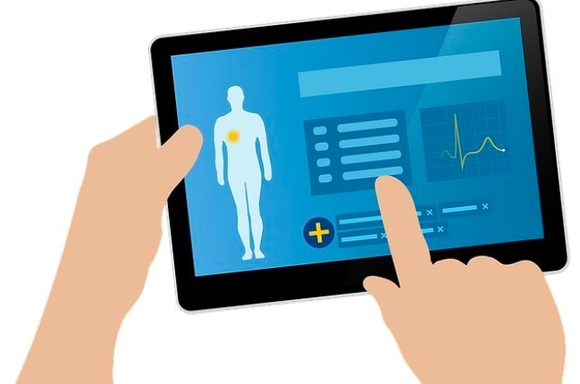
RESULTADOS: TELENEPROLOGIA DESDE ATENCIÓN
PRIMARIA AL NEFRÓLOGO HOSPITAL
A los seis meses se logró reducir el tpo. de espera: 225 días modalidad convencional a 2,5 días por teleconsulta.
57,3% de las TN se resolvieron online sin requerir atención presencial
Tiempo de espera para atención presencial por nefrólogo (máximo 30 días).
C Zuniga et al. In press May 2020

Slide 12
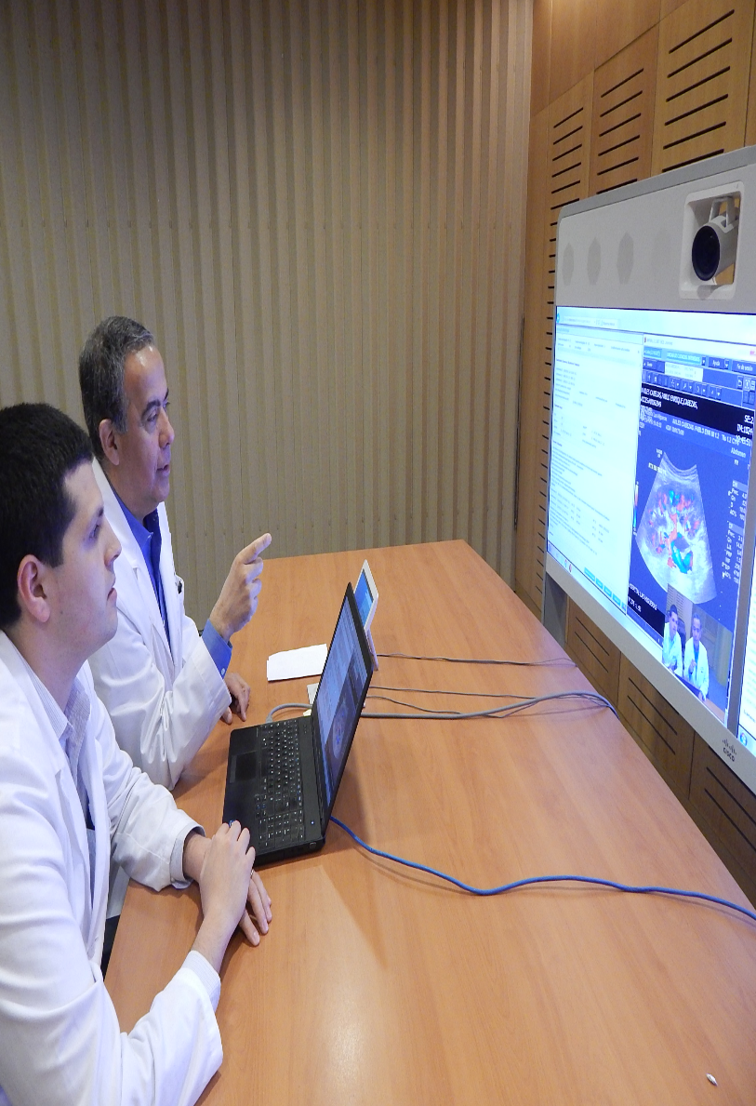
IMPACTO EN LA SALUD RENAL DE LA RED:
¿ Qué sucedió con pacientes ERC 4-5 enviados desde Telenefro a UCRA?
Permitió consensuar la opción de tratamiento:
Hemo o Peritoneodiálisis; Trasplante renal , Tto. Conservador no
dialítico.
74.7% eligieron diálisis/trasplante y 25.3% Tto. Conservador No dialítico. UCRA
La peritoneodiálisis aumentó como opción dialítica de 5% a 16,3%.
El ingreso a HD con Fístula AV subió de 28,3 a 55,2 %.
El ingreso de pacientes ERC 5 por diálisis de urgencia fue sólo 2/93 al año (2,1 %).
C Zuniga et al. In press May 2020

Slide 13
Pacientes ERC etapa 5 : 107 .
El modelo de salud renal postergó el
ingreso a diálisis
1023 MESES
El COSTO DEL TRATAMIENTO CONSERVADOR NO DIALÍTICO
USD 66.495
SI ELLOS HUBIERAN RECIBIDO TRATAMIENTO DE DIÁLISIS, EL COSTO HABRÍA SIDO
USD 1.107.909

Slide 14

2012 -2018
2019

Slide 15
224

Slide 16


TIEMPO DE RESPUESTA DESDE LA
ASIGNACIÓN DE HORA
TELENEFROLOGÍA
ENERO 2019

Slide 17
EN RESUMEN
La Telenefrología facilita el acceso a una atención nefrológica
oportuna y de calidad. Disminuye listas de espera
Homologa la atención de pacientes para todo el país. Equidad.
Mayor impacto es zonas con compleja geografía y alta ruralidad.
Fortalece la educación continua e integración entre atención
primaria y la nefrología.
Optimiza el escaso recurso de especialistas en nefrología.
Mejora la monitorización continua de pacientes

Slide 18
UNIVERSIDAD DE CONCEPCIÓN
TELENEFROLOGÍA EN TIEMPOS DE COVID-19
Experiencia Hospital Las Higueras.
Resultados preliminares

Slide 19

LAS CONSECUENCIAS DE LA ENFERMEDAD POR CORONAVIRUS:
¿ DEVASTACIÓN O NUEVO AMANECER PARA LA NEFROLOGIA ?
Nephrol Dial Transplant (2020) 1–4
Rajiv Agarwal

Slide 20
TELENEFROLOGÍA EN COVID-19. Resultados Preliminares Hosp. Las Higueras. Talcahuano

Slide 21
TELENEFROLOGÍA EN COVID-19. Resultados Preliminares Hosp. Las Higueras. Talcahuano

Slide 22
TELENEFROLOGÍA EN COVID-19. Resultados Preliminares Hosp. Las Higueras. Talcahuano

Slide 24
RESUMEN: EL USO DE TELENEFROLOGÍA EN PANDEMIA NOS HA PERMITIDO…
Controlar a distancia, disminuir contagios, favorecer la cuarentena.
Fortalecer la educación continua del paciente y su familia.
Promover el autocuidado y responsabilidad del paciente.
Optimizar el escaso recurso de especialistas en nefrología.
Fortalecer la continuidad en el cuidado de los pacientes.

Slide 25
En esta pandemia ¿ Qué estamos aprendiendo ?
El paciente debe asumir la responsabilidad en su salud y el
autocuidado.
El modelo telemédico es un valioso recurso de prevención,
diagnóstico, tratamiento , rehabilitación, investigación y
administración en salud.
La necesidad de individualizar las terapias. (medicina de precisión /
personalizada).
La continuidad en el cuidado de los pacientes más allá de la
atención presencial en los centros de salud.

Slide 26
UNIVERSIDAD DE CONCEPCIÓN
… Gracias por
su asistencia…
Dr. Carlos Zúñiga S.M.

